Slide 1
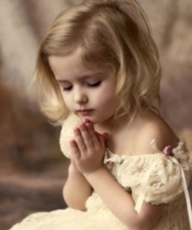
하나님 지켜주세요
하나님 지켜주세요 내생각, 내마음
하나님 지켜주세요 빼앗기지 않도록
하나님만 예배하고 바라볼 수 있도록
온전히 하나님께 향할 수 있도록
도와 주세요

Slide 2
사무엘상 16장 7절
10월 요절송
사람은 외모를 보거니와
나 여호와는 중심을 보느니라
사무엘상 16장 7절 말씀

Slide 3
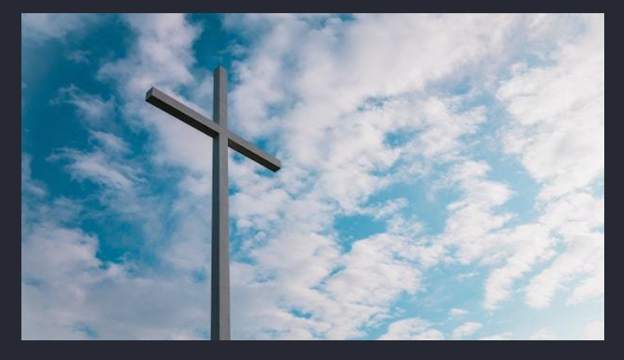
천국은 마치
천국은 마치 밭에 감추인 보화
땅속에 묻힌 아무도 모르는 보석
천국은 마치 밭에 감추인 보화
땅속에 묻힌 아무도 모르는 보석이라네

Slide 4
천국은 마치
그 보석 발견한 사람은
기뻐 뛰며 집에 돌아가
집 팔고 땅 팔고 냉장고 팔아
기어이 그 밭을 사고 말거야

Slide 5
천국은 마치
천국은 마치 밭에 감추인 보화
땅속에 묻힌 아무도 모르는 보석
천국은 마치 밭에 감추인 보화
땅속에 묻힌 아무도 모르는 보석이라네

Slide 6
두렵지 않아요
철썩철썩 높은파도 출렁출렁 큰물결
가슴이 콩닥콩닥(콩닥콩닥) 온몸이 덜덜(어떡하지?)
물위를 걸어오신 예수님 안심하라 하셨죠
예수님과 함께면 어떤것도 난 두렵지 않아요
어려운 문제 생기고 걱정거리 나타나면
두손모아 외쳐봐요“예수님 함께 있어 주세요”

Slide 7
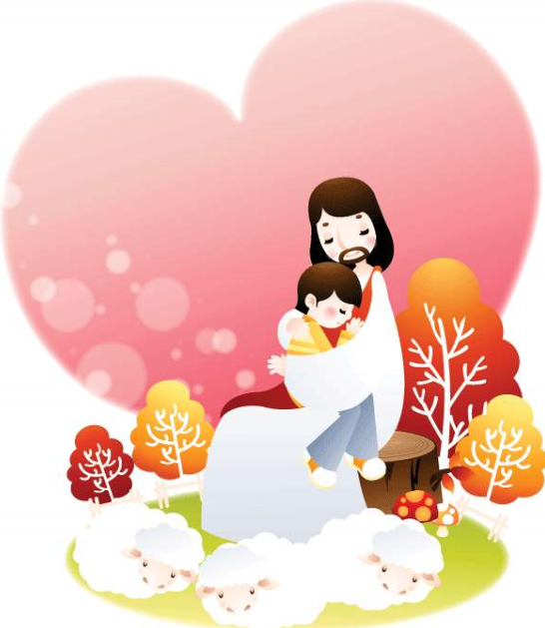
두렵지 않아요
예수님이 우리와 늘 항상 함께 계시는 걸 기억해요
가끔 두려운 순간이 있지만
괜찮아요 이겨낼 수 있어
강한 마음으로 이겨내요
난 어떤것도 두렵지 않아요
예수님 내곁에 항상 함께 께서 난 두렵지 않아요

Slide 8
내 마음의 중심
내 마음의 중심엔 무가 잇을까?
조그맣고 연약한 나의 마음에
하나님 사랑 가득 채워볼래요
나의 목자 되시는 나의 하나님

Slide 9
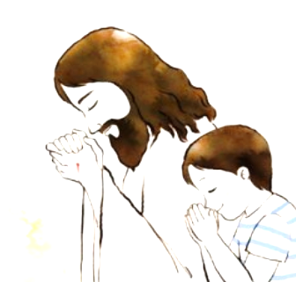
내 마음의 중심
내 마음 가운데 하나님 오세요
주님은 내 마음의 중심을 보시죠
주께서 맡긴일 최선을 다했던
다윗처럼 새롭게
내 마음을 지키겠어요

